Slide 1
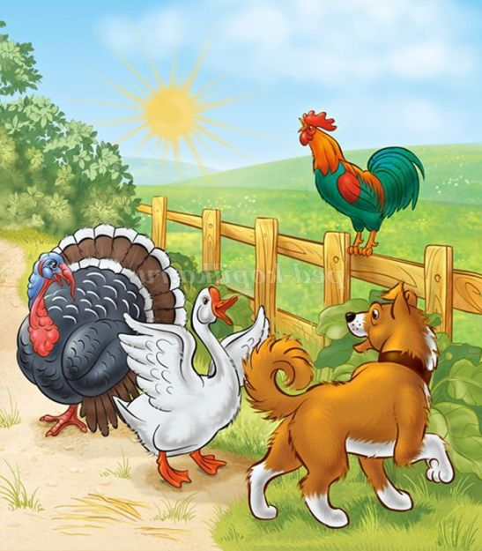
Презентація для дітей
“Свійські птахи”

Slide 2
Гра «Четвертий зайвий»

Slide 6
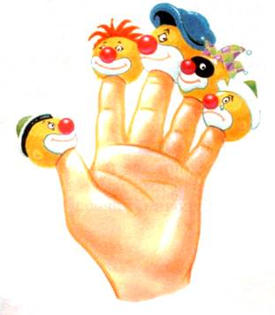
Пальчикова вправа
“Лічилка”
Гуска з дітками гуляє,
Їм лічилку промовляє:
Раз і два – в саду трава,
Три – це просто ГА-ГА-ГА,
А чотири, п’ять і шість
Мої лапи, дзьоб і хвіст.
Сім - на річку ми пішли,
Вісім – черв’ячка знайшли,
Дев’ять – з’їли черв’яка.
Ось лічилочка яка!

Slide 7
Хто як кричить?
Серед ночі півник Петрик
Крик підняв у курнику,
Розбудило птахів сонних –
голосне ку-ку-рі-ку!!!
Кря-кря-кря
Крехкоче качка
Хто нам спати не дає?
Чи це ранок, чи це нічка,
Сонечко уже встає???
Мама курка сполошилась,
Синку, хто тебе злякав, ко-ко
Що це серед ночі ти такого заспівав ?
Гуркіт я почув зненацька,
Десь на дворі в квітнику
І щоб злодія злякати
Прокрирчав ку-ку-рі-ку
Га-га-га прогелготіла пані гуска у кутку
Це напевно хтось збирає наші яблука в садку,
Настовбурчив миттю крила,
Розпустив хвоста індик
І почули всі довкола
Голосне його гурлик-гурлик.

Slide 8
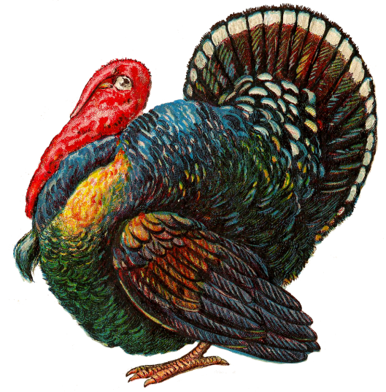
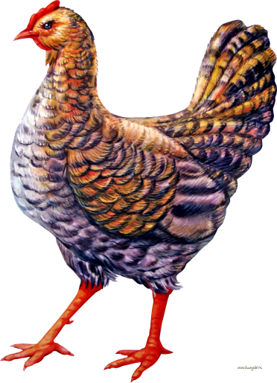
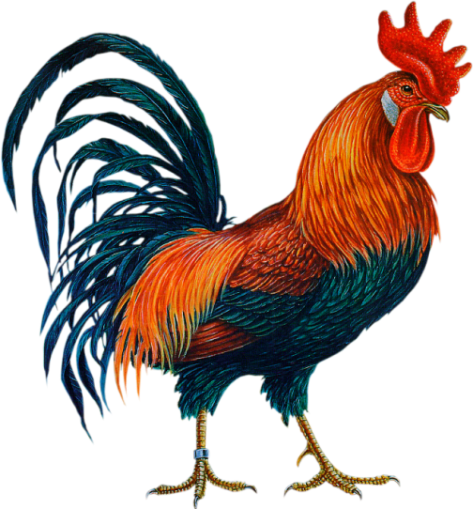
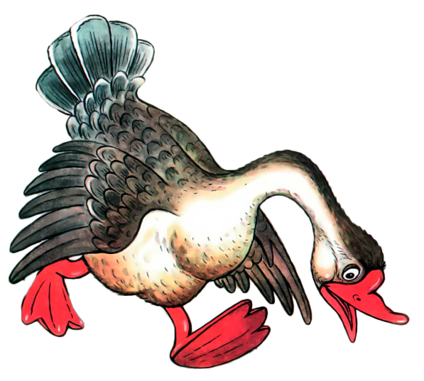
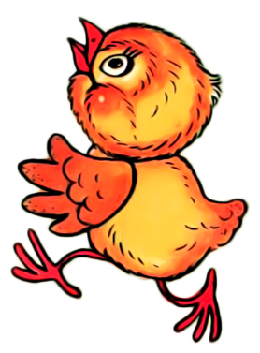
Надувається, ґелґоче, Наче щось сказати хоче. Бігає туди-сюди, Краще його обійди! (Індик)
Ходить птаха по подвір’ю: Гребінець, борідка, пір’я. А як сяде у гніздечко – Нам знесе вона яєчко. (Курка)
Будить будильник нас кожного ранку, Він кукурікає гучно на ґанку. Всі прокидаються, сонце встає – На кожнім подвір’ї будильник цей є. (Півень)
В нього лапи й дзьоб червоні, Не годуй його з долоні. Дуже гучно заґелґоче, І тебе вщипнути схоче. (Гусак)
Довго він в яйці сидів, Мати його гріла. Шкаралупу він пробив І розправив крила. Наче сонечко жовтенький, Він маленький і тепленький. (Курча)

Slide 9
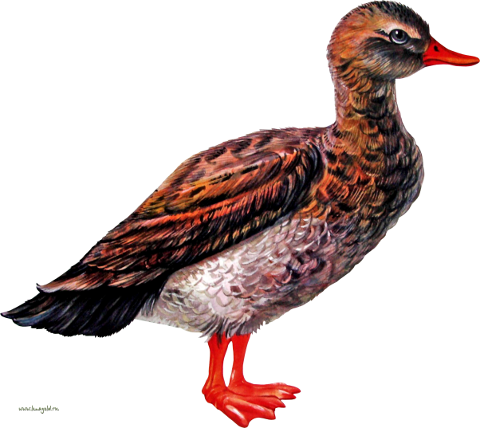
“Назви одним словом”

Slide 10
Як називається житло свійських птахів?
Нові слова: курник, жердина

Slide 11
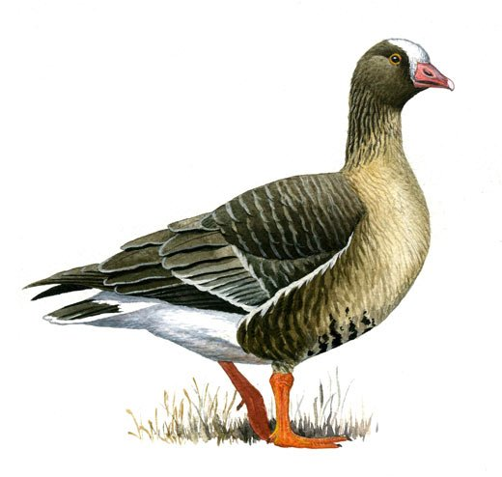
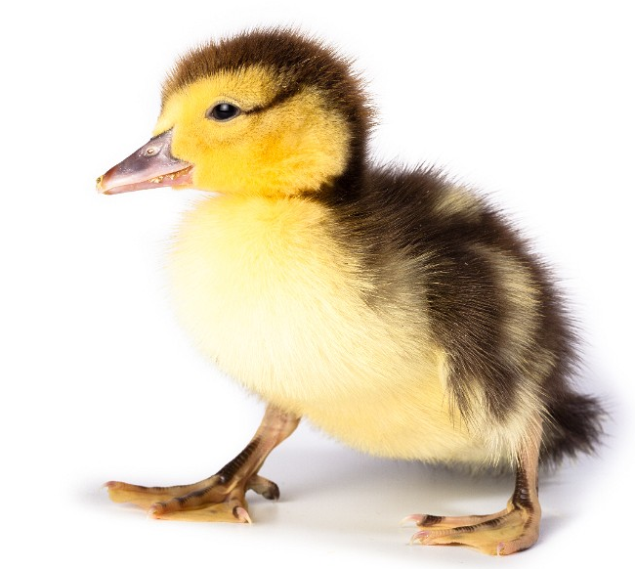
Гра “Назви дитинчат”
У гуски-гусеня

Slide 12
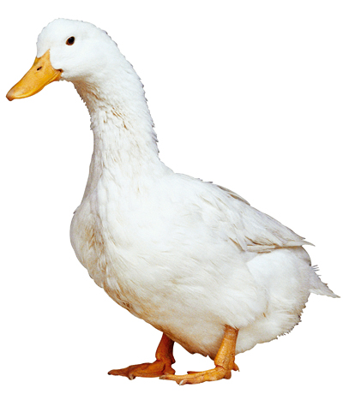
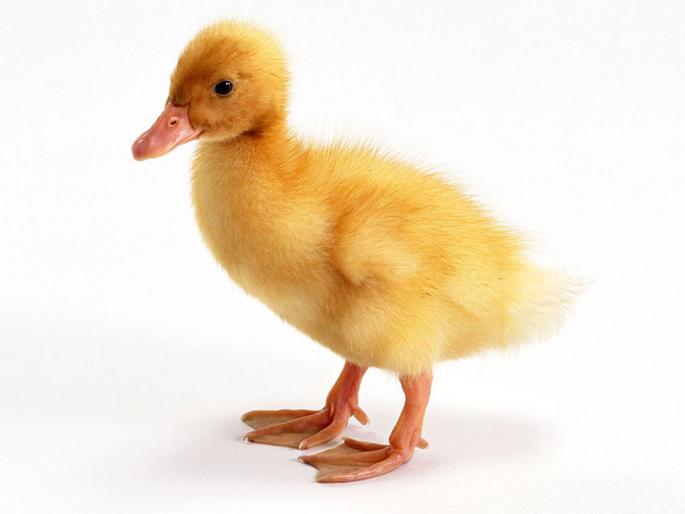
У качки - каченя

Slide 13
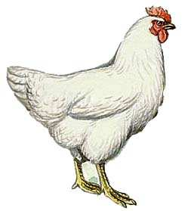
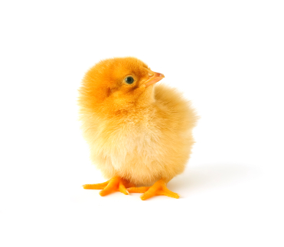
У курки - курча

Slide 14
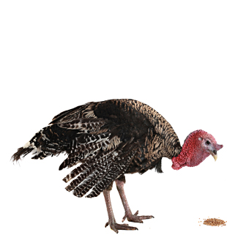
В індички - індича

Slide 15
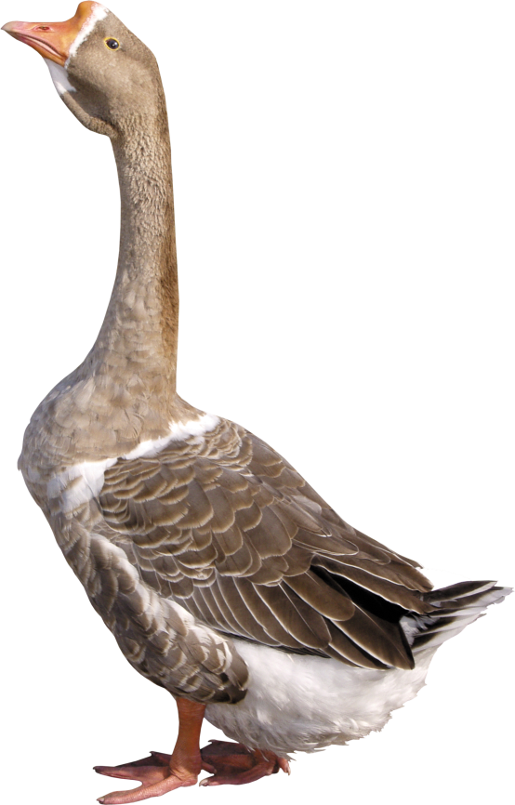
Гра “Тато, мама, дитинча”

Slide 16
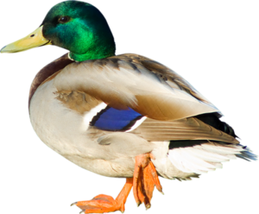

Slide 17
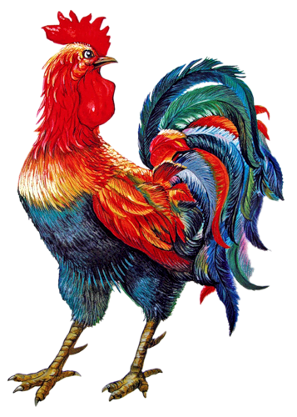

Slide 19
Фізкультхвилинка
Вийшла качечка із двору, Підняла крильцята вгору, Відвела крильцята вбік, Ще й підскочила — скік-скік! Підійшла до річки — нахилилась, Гарно вмилась. Крильця в боки узяла. І до дому знов пішла.
Вранці встав гусак на лапки,
Приготувався до зарядки.
Повернувся вліво, вправо,
Присідання зробив вправно.
Дзьобиком почистив пух
І в холодну воду– плюх !

Slide 20
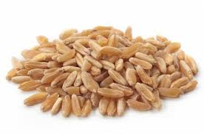
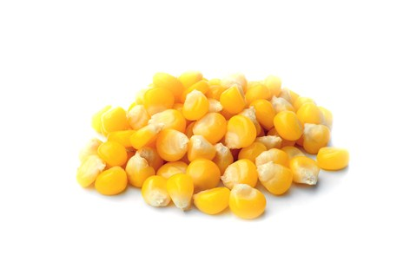
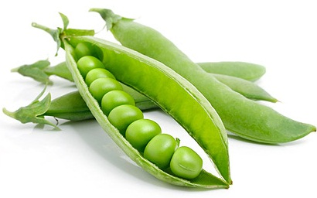
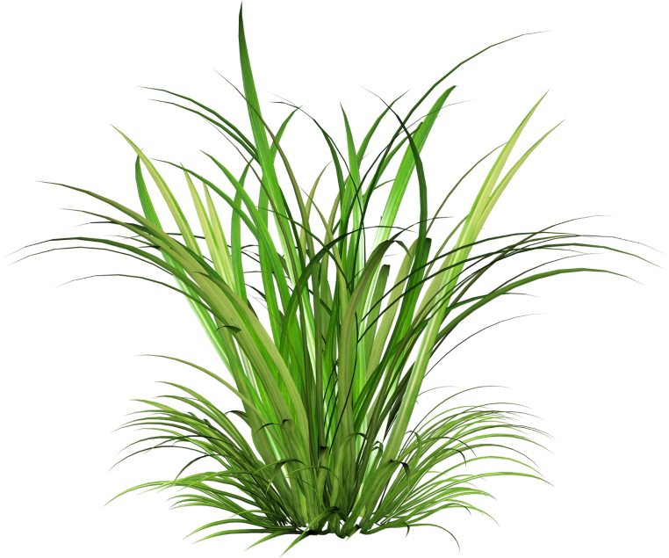
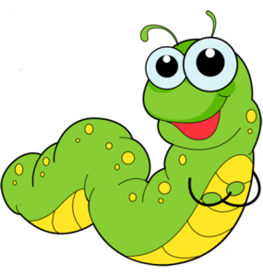
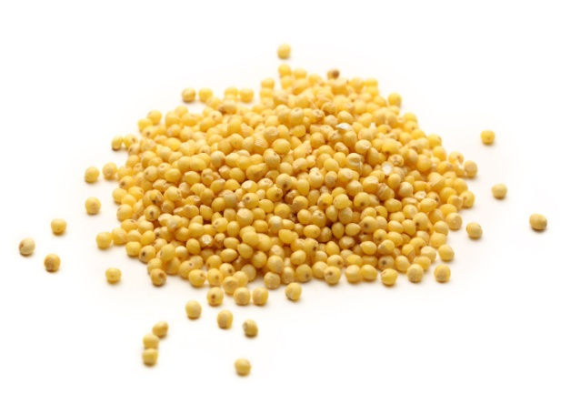
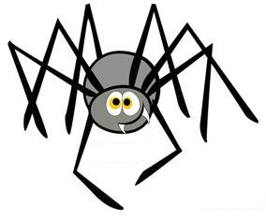
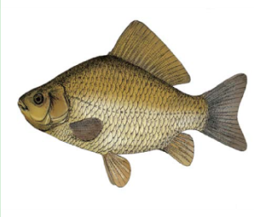
Що їдять?

Slide 22
Гра “Порахуємо”

Slide 28
Гра “Назви лагідно”

Slide 31
Молодці!!!

